Slide 3
Notes:
Saludos, bienvenidos
https://pxhere.com/en/photo/1448915

Slide 4
La Biblia: La Llegada del Salvador
Lección 1:
Gabriel Anuncia el Nacimiento del Salvador
Lucas 1:26-56
Notes:
Haz seguro que se está grabando la clase (si se aplica).

Slide 5
Oremos
Mi fiel Dios y Salvador, ayúdame a creer y confiar siempre en las promesas que tú me has hecho. Ayúdame también a siempre estar dispuesto a someter humildemente mi voluntad a la tuya. Te doy gracias por tu gran amor y porque enviaste a Jesús para que naciera de María para ser mi Salvador. Amén.
Notes:
Saludos

Slide 6
Mostremos Respeto…
Llegando preparados
Siendo puntuales
A los profesores que nos sirven
A los compañeros en clase
En el grupo de WhatsApp

Slide 7
Pregunta de apertura (10 minutos) ¿Quiénes son los ángeles de Dios? ¿A qué se dedican?
Notes:
<Deja que lo platiquen un rato, después el profesor comparte lo siguiente.>

Slide 8
¿Quiénes son los ángeles?
Son siervos.
Salmo 103:20- ¡Bendigan al Señor, ustedes, ángeles poderosos que cumplen sus órdenes y obedecen su voz!
Notes:
i. Son siervos de Dios. Todo lo que hacen es por mandato del Señor, por su poder.
1. Salmo 103:20- ¡Bendigan al Señor, ustedes, ángeles poderosos
que cumplen sus órdenes y obedecen su voz!

Slide 9
¿Quiénes son los ángeles?
Son siervos.
Hebreos 1:13-14 Dios jamás le dijo a ninguno de los ángeles: «Siéntate a mi derecha hasta que ponga a tus enemigos por estrado de tus pies.» ¿Y acaso no son todos ellos espíritus ministradores, enviados para servir a quienes serán los herederos de la salvación?
Notes:
Dios jamás le dijo a ninguno de los ángeles: «Siéntate a mi derecha hasta que ponga a tus enemigos por estrado de tus pies.» ¿Y acaso no son todos ellos espíritus ministradores, enviados para servir a quienes serán los herederos de la salvación? (Hebreos 1:13-14)
Aunque pueden aparecer en forma humana (ejemplo: cuando visitaron a Abraham junto con el Señor en Gén. 18) o volando, o con alas (los Serafines de Isaías 6), los ángeles son espíritus.
El punto de Hebreos 1 es que Jesús es superior a los ángeles. No se debe adorar a los ángeles, ni orar a ellos (Apocalipsis 19:10).
Fueron creados durante los 6 días (Colosenses 1:16)
La reacción normal al ver un ángel: Caer, Sentir miedo
Proveer y fortalecer
1 Reyes 19- un ángel le dio de comer al profeta Elías (Proveer)
Unos ángeles sirvieron a Jesús después de sus tentaciones (Mateo 4) y consolaron a Jesús en Getsemaní

Slide 10
¿Quiénes son los ángeles?
Son siervos.
Son mensajeros.
Notes:
Son Mensajeros
Anuncian el nacimiento de Juan, y el nacimiento de Jesús a María, a José, y luego a los pastores (Lucas 1 y 2)
Mateo 28:2- Quitan la piedra de la tumba y anuncian las noticias de la resurrección
Mensajeros de Disciplina y Justicis
Después de un censo que no le agradó a Dios, un ángel ejecutó a setenta mil personas (70,000) en una plaga para disciplinar al rey David. (Disciplinar)
2 Reyes 19- el ángel del Señor ejecutó a 185,000 soldados asirios para salvar a Jerusalén

Slide 11
¿Quiénes son los ángeles?
Son siervos.
Son mensajeros.
Son vigilantes
Salmo 91:11-12- El Señor mandará sus ángeles a ti, para que te cuiden en todos tus caminos. Ellos te llevarán en sus brazos, y no tropezarán tus pies con ninguna piedra.
Notes:
Son Vigilantes que nos protegen de mal y peligro:
Salmo 91:11- El Señor mandará sus ángeles a ti, para que te cuiden en todos tus caminos. ¹² Ellos te llevarán en sus brazos, y no tropezarán tus pies con ninguna piedra.
Con los tres en el horno ardiente en Daniel 3 y en Daniel 6, el ángel cerró las bocas de los leones
Jesús pudo haber llamado 12 legiones de ángeles para evitar que lo arrestara la turba en Getsemaní.

Slide 12
¿Quiénes son los ángeles?
Son siervos.
Son mensajeros.
Son vigilantes
En la muerte y en el último día
Notes:
En el día final (de tu vida en la tierra y en el día final) juegan un papel clave
Llevaron el alma de Lázaro al cielo (Lucas 16:22)
Juntarán a todos delante del Juez en aquel día (Mateo 25:31-33)

Slide 13
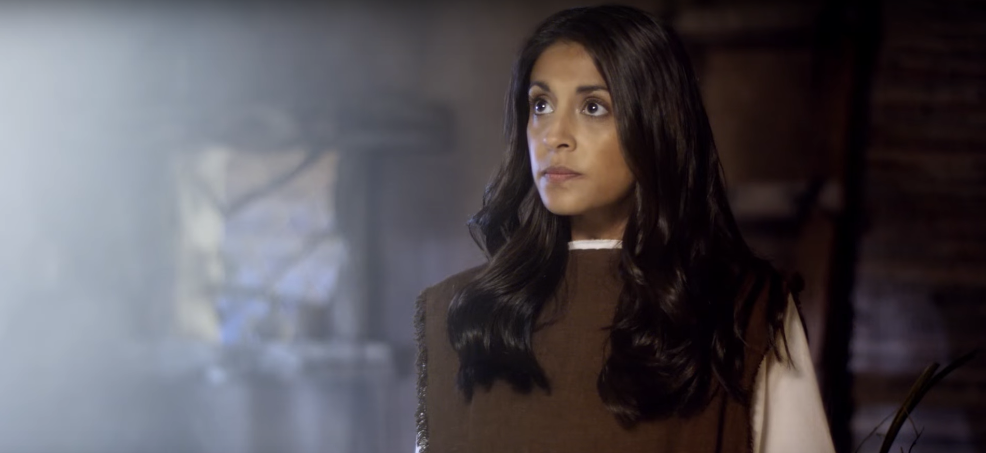
Considerar- Lucas 1:26-56

Slide 14
Considerar- Lucas 1:26-56
¿Quiénes son los personajes de esta historia?
Notes:
a. Dios,
b. El hijo venidero: Jesús, Hijo del Altísimo, gran hombre, el Señor, tiene el trono de David, el Santo Ser, Hijo de Dios
c. El Espíritu Santo
d. el ángel Gabriel,
e. María, una virgen
f. José descendiente de David,
g. Elisabet, el bebé de Elisabet que todavía no ha nacido (Juan)

Slide 15
Considerar- Lucas 1:26-56
2. ¿Cuáles son los objetos de esta historia?
Notes:
¿No se aplica? No hay.

Slide 16
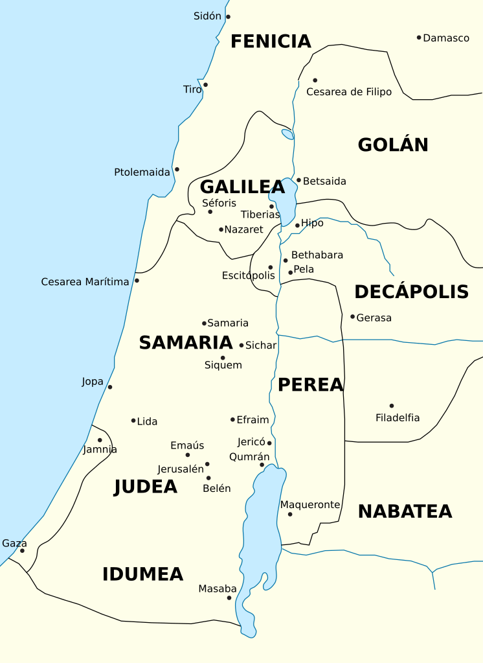
Considerar- Lucas 1:26-56
3. ¿Dónde ocurrió esta historia?
Notes:
La ciudad galilea de Nazaret
https://upload.wikimedia.org/wikipedia/commons/thumb/8/84/First_century_palestine-es.svg/746px-First_century_palestine-es.svg.png
María va a una ciudad de Judá en las montañas

Slide 17
Considerar- Lucas 1:26-56
4. ¿Cuándo ocurrió esta historia?
Gálatas 4:4-5- ⁴ Pero cuando se cumplió el tiempo señalado, Dios envió a su Hijo, que nació de una mujer…
Notes:
a. “Seis meses después…” de que Gabriel le anunció a Zacarías el nacimiento de Juan, o sea Elisabet tiene unos 6 meses embarazada
b. María va con Elisabet y se queda tres meses allí

Slide 18
Notes:
El Imperio Romano
Roma tomó control de Israel en el año 63 a.C.
Cesar Augusto es el emperador romano. Se llamaba Octaviano. Gobernó entre 27 a.C. y 14 d.C. (unos 41 años); fue el heredero adoptado de Julio Cesar.
Los romanos prefirieron gobernar mediante un gobernante o dinastía local. A estos gobiernos títeres se les permitió gobernar su territorio mientras: permanecieran fieles a Roma, conservaran la paz, protegieran a los ciudadanos romanos, y cobraran la cantidad acordada de impuestos para el estado romano. A estos países usualmente se les permitía conservar su propia religión y costumbres, mientras se sometieran pacíficamente al gobierno romano.
Cuando nació Jesús, Herodes el Grande era el “rey,” o gobernador local en Judea, nombrado por Roma,
Con el tiempo, Roma mandaría a un “prefecto,” a veces llamado “gobernador.” (Poncio Pilato).

Slide 19
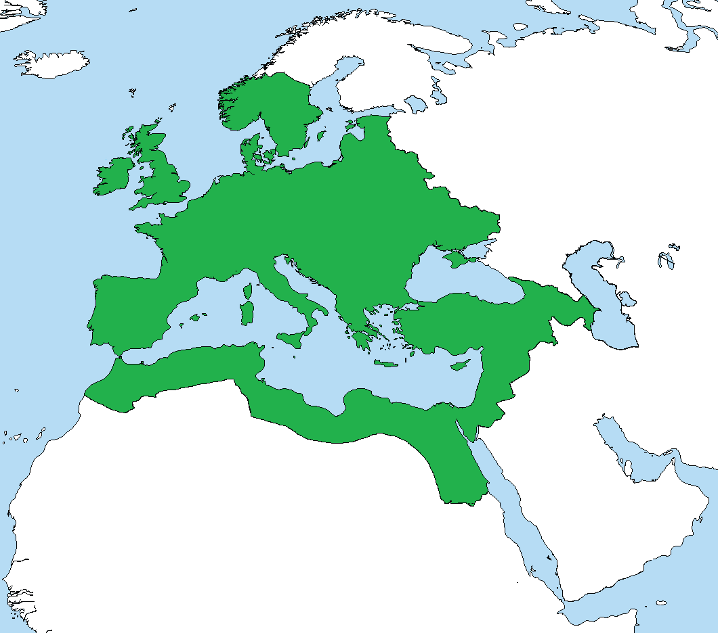
El Imperio Romano
Notes:
La Paz Romana- El mundo mediterráneo gozó de un ambiente (relativamente) pacífico.
a. Redes de Caminos- hizo más fácil y seguro el viajar
b. Sistema de mensajería- facilitó la comunicación
c. Estableció un ejército permanente que ayudó en mantener el orden y la “paz.” Los rebeldes fueron castigados severamente (La crucifixión)
d. Sistema de censos e impuestos

Slide 20
Considerar- Lucas 1:26-56
5. ¿Cuál es el problema?
Notes:
a. Dios prometió un Mesías. Ya pasaron muchos años y Dios ha cumplido…
b. María es virgen. Ni se ha casado. ¿Cómo va a tener un bebe? ¿Cómo puede ser el Hijo de Dios? Es imposible.

Slide 21
Considerar- Lucas 1:26-56
6. ¿Cuáles eventos ocurrieron en esta historia? Contemos la historia juntos.
Notes:
Deje que cuenten la historia. Solo hay que guiarlos cuando se desvíen, se confunden, o pasan por alto algo de importancia.

Slide 22
Considerar- Lucas 1:26-56
7. ¿Se resuelve el problema que mencionamos? ¿Cómo?
Notes:
a. Ya llegó el Salvador.
b. “¡Para Dios no hay nada imposible!” El Espíritu Santo vendrá sobre ti, y el poder del Altísimo te cubrirá con su sombra.

Slide 23
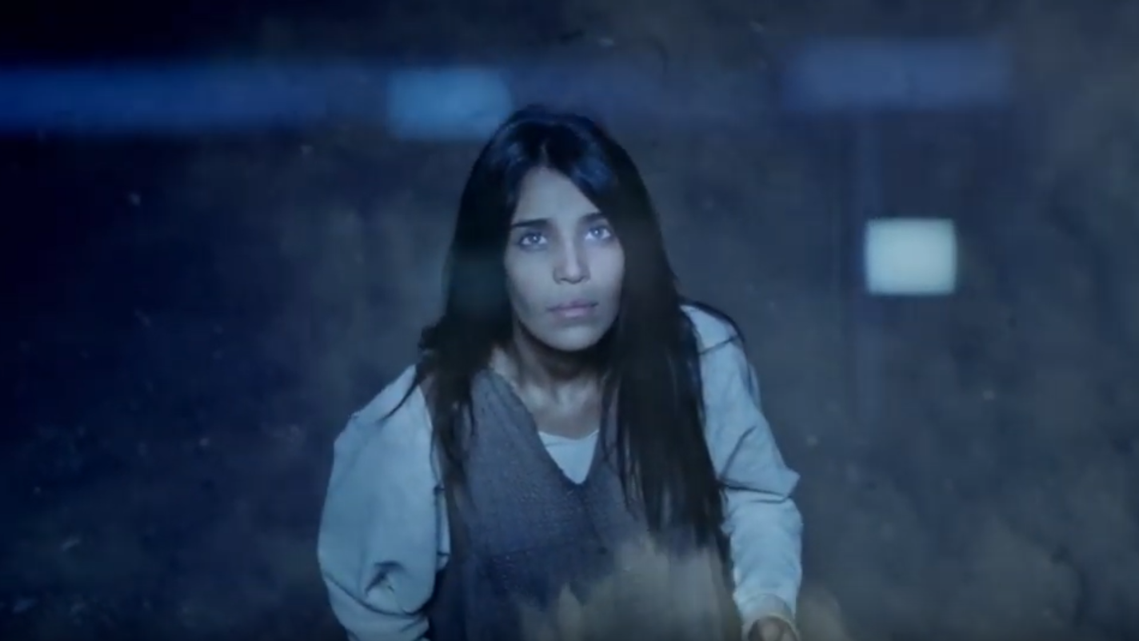
Consolidar- Lucas 1:26-56

Slide 24
Consolidar- Lucas 1:26-56
1. ¿De qué se trata la historia?
Notes:
Gabriel aparece con las mejores noticias. La virgen María acepta las noticias con fe y humildad.

Slide 25
Consolidar- Lucas 1:26-56
2. ¿Qué pecado me enseña a confesar esta historia?
Notes:
A veces no creo que Dios sea capaz de hacer lo imposible.
No me agrada lo que Dios pide de mí.

Slide 26
Consolidar- Lucas 1:26-56
3. ¿Dónde veo el amor de Dios en esta historia?
Notes:
a. Dios socorrió a su pueblo, se acordó de su misericordia, y cumplió su promesa de mandar al Salvador esperado por miles de años.
b. Dios usa su poder, no sujeto bajo las “reglas de la naturaleza,” y por el poder del Espíritu Santo es concebido el bebé en el vientre de María
c. Dice María: “mi espíritu se regocija en Dios mi Salvador.” Pues, Jesús es MI salvador también. (Fíjense que María necesita de un salvador… ¿de qué? Ella es pecadora también, necesitada de un salvador.)

Slide 27
Consolidar- Lucas 1:26-56
4. ¿Qué me enseña Dios a pedir y hacer por gratitud a él?
Notes:
Dios quiere que confíe humildemente en sus promesas. María es un ejemplo de ese tipo de fe obrada por el Espíritu Santo.
Ayúdame a creer en tu palabra, aun cuando me parece ilógica o hasta imposible.

Slide 28
Consolidar- Lucas 1:26-56
5. ¿Cuándo sería buena situación para compartir este mensaje?
Notes:
Con los que no creen en lo imposible.

Slide 29
Temas Importantes: (20 minutos) El Evangelio según Lucas

Slide 30
El Evangelio según Lucas
¿Quién era Lucas?
Notes:
¿Quién era Lucas?
El médico amado (Colosenses 4:14)
En Filemón 24 se menciona como “colaborador”
Le hizo compañía a Pablo cuando Pablo estaba en la cárcel (2 Timoteo 4:11)
En el libro de Hechos, también escrito por Lucas, usa en varias ocasiones la primera persona “yo,” lo cual nos indica que a veces participaba en los viajes misioneros.

Slide 31
El Evangelio según Lucas
El propósito de su libro
Un registro fiel y bien investigado
Lucas es el “Episodio Uno.” Hechos es el “Epsodios Dos” de la serie
Notes:
El Evangelio de Lucas:
El propósito de Lucas es proporcionar un registro fiel y bien investigado de lo relevante de la vida y ministerio terrenal de Jesucristo escrito para un hombre llamado Teófilo, aparentemente un nuevo converso, que quería conocer con certeza lo que le había sido enseñado.
Lucas entra en muchos detalles, particularmente en los que conciernen a los primeros años de la vida de Nuestro Salvador.
Probablemente Lucas no fue testigo presencial de la vida de Jesús. Lo que escribió este evangelista también está basado en una cabal investigación personal, incluyendo entrevistas con testigos presenciales e indagaciones en documentos escritos con anterioridad a su obra sobre la vida de nuestro Señor
Lucas es la “Parte Uno.” Hechos es la “Parte Dos.”

Slide 32
Discipulado
La Biblia (6 cursos)
Las Enseñanzas de Jesús (3 cursos)
Identificación Espiritual y Legalismo (2 cursos)
La Palabra Crece (2 cursos)
Notes:
Este curso es parte del Discipulado de Academia Cristo.
Son 13 cursos en total.
6 cursos La Biblia serie. 3 del Antiguo Testamento, 3 del Nuevo Testamento. Estudiamos historias biblicas y vamos perfeccionando el método de las 4 C.
En dos cursos “Identificación Espiritual” y “Legalismo” vemos las diferencias claves entre las diferentes Iglesias cristianas.
En la serie titulada “La Palabra Crece” recibiremos capacitación en hacer discípulos, la multiplicación de discípulos, y la multiplicación de Iglesias. La serie empieza en el “Discipulado,” y continua en el “Discipulado Dos.”

Slide 33
Las 4 C
CAPTAR
CONTAR
CONSIDERAR
CONSOLIDAR
Notes:
CAPTAR- Es el gancho, la introducción
Captar- Captar la atención de la gente con una historia, un video, una imagen, algo que llame la atención. Algo que se les haga interesante. Algo que nos haga pensar en el tema de la historia. Jesús hacía lo mismo con parábolas, con los dichos y modismos del pueblo, con milagros, con las noticias del día. El fin es llevarlos a conocer el reino de Dios. Es el gancho, el anzuelo para captar la atención, y para que ya vayan pensando en el tema del día. O sea, es una introducción al tema de la historia.
CONTAR- se cuenta la historia bíblica. Aquí tiene algunas opciones. Podrías…
Leer la historia directamente de la Biblia.
Contar la historia. Estás contando la historia en tus propias palabras, pero siendo fiel a la palabra de Dios. Puede haber imágenes que acompañan la historia.

Slide 34
Las 4 C - Considerar
¿Quiénes son los personajes de esta historia?
¿Cuáles son los objetos de esta historia?
¿Dónde ocurrió la historia?
¿Cuándo ocurrió la historia?
¿Cuál es el problema?
¿Cuáles eventos ocurrieron en esta historia?
¿Se resuelve el problema? ¿Cómo?
Notes:
CONSIDERAR
¿Quiénes son los personajes de esta historia?
-Seres humanos y seres espirituales
2. ¿Cuáles son los objetos de esta historia?
- Aquí vamos a incluir objetos inanimados, y animales.
3. ¿Dónde ocurrió la historia?
Geografía, o sea en qué país, pueblo, o cualquier otro detalle (bajo un árbol, en el aposento alto, et cetera)
4. ¿Cuándo ocurrió la historia?
Es el contexto histórico. ¿En qué año estamos, aproximadamente? O ¿algún punto de referencia en la cronología bíblica?
Por ejemplo, cuando Jesús tenía 30 años, o más o menos en el año 586 antes de Cristo, algo así.
Para eso puede ser de mucha ayuda la serie, “La Biblia Popular.”
5. ¿Cuál es el problema?
Aquí se identifica el conflicto principal de la historia.
6. ¿Cuáles eventos ocurrieron en esta historia?
Alguien del grupo cuenta la historia. O el grupo colabora para contar la historia. El profesor facilita la narración.
7. ¿Se resuelve el problema? ¿Cómo?
Vuelvan a la pregunta 5. El problema que se identificó, ¿se solucionó? ¿Cómo?

Slide 35
Las 4 C - Consolidar
¿De qué se trata la historia?
¿Qué pecado me enseña a confesar esta historia?
¿Dónde veo el amor de Dios en esta historia?
¿Qué me enseña Dios a pedir y hacer por gratitud a él?
¿Cuándo sería una buena situación para compartir este mensaje?
Notes:
CONSOLIDAR
¿De qué se trata la historia?
En pocas palabras, ¿cuál es el punto clave de la historia?
¿Qué pecado me enseña a confesar esta historia?
¿Algún pecado se menciona en la historia? Por ejemplo, los hijos de Elí en la historia hoy les faltaron el respeto a Dios mismo, a las cosas de Dios, y al pueblo de Dios. Y Elí no disciplinó a sus hijos. Y luego, lo hacemos personal: Yo he faltado el respeto a Dios. No he disciplinado bien a mis hijos. La ley de Dios nos muestra el pecado.
¿Dónde veo el amor de Dios en esta historia?
¿De qué manera muestra Dios su amor incondicional en la historia? ¿Qué promesa hace? ¿Se habla del perdón de pecados? ¿Qué bondad vemos en él? Ahora lo hacemos personal. Por ejemplo, en esta lección Dios le habló a Samuel. Dios nos habla por medio de su palabra.
¿Qué me enseña Dios a pedir y hacer por gratitud a él?
Ahora, perdonados, agradecidos, ¿cómo vamos a responder al amor de Dios? ¿Qué vamos a hacer para servirle en nuestra vida- NO por obligación, sino por amor?
¿Cuándo sería una buena situación para compartir este mensaje?
Cada historia bíblica es como una herramienta. ¿En qué momento vas a sacar esta historia, esta herramienta en particular? Tal vez la historia de Samuel sería bueno en un taller para padres.

Slide 36
La Tarea
Ver el siguiente video para la lección 2
Leer Mateo 1:18-24; Lucas 2:1-21 en sus Biblias
Notes:
Ver el siguiente video para la lección 2
Leer Mateo 1:18-24; Lucas 2:1-21 en sus Biblias
https://pxhere.com/en/photo/847459

Slide 37
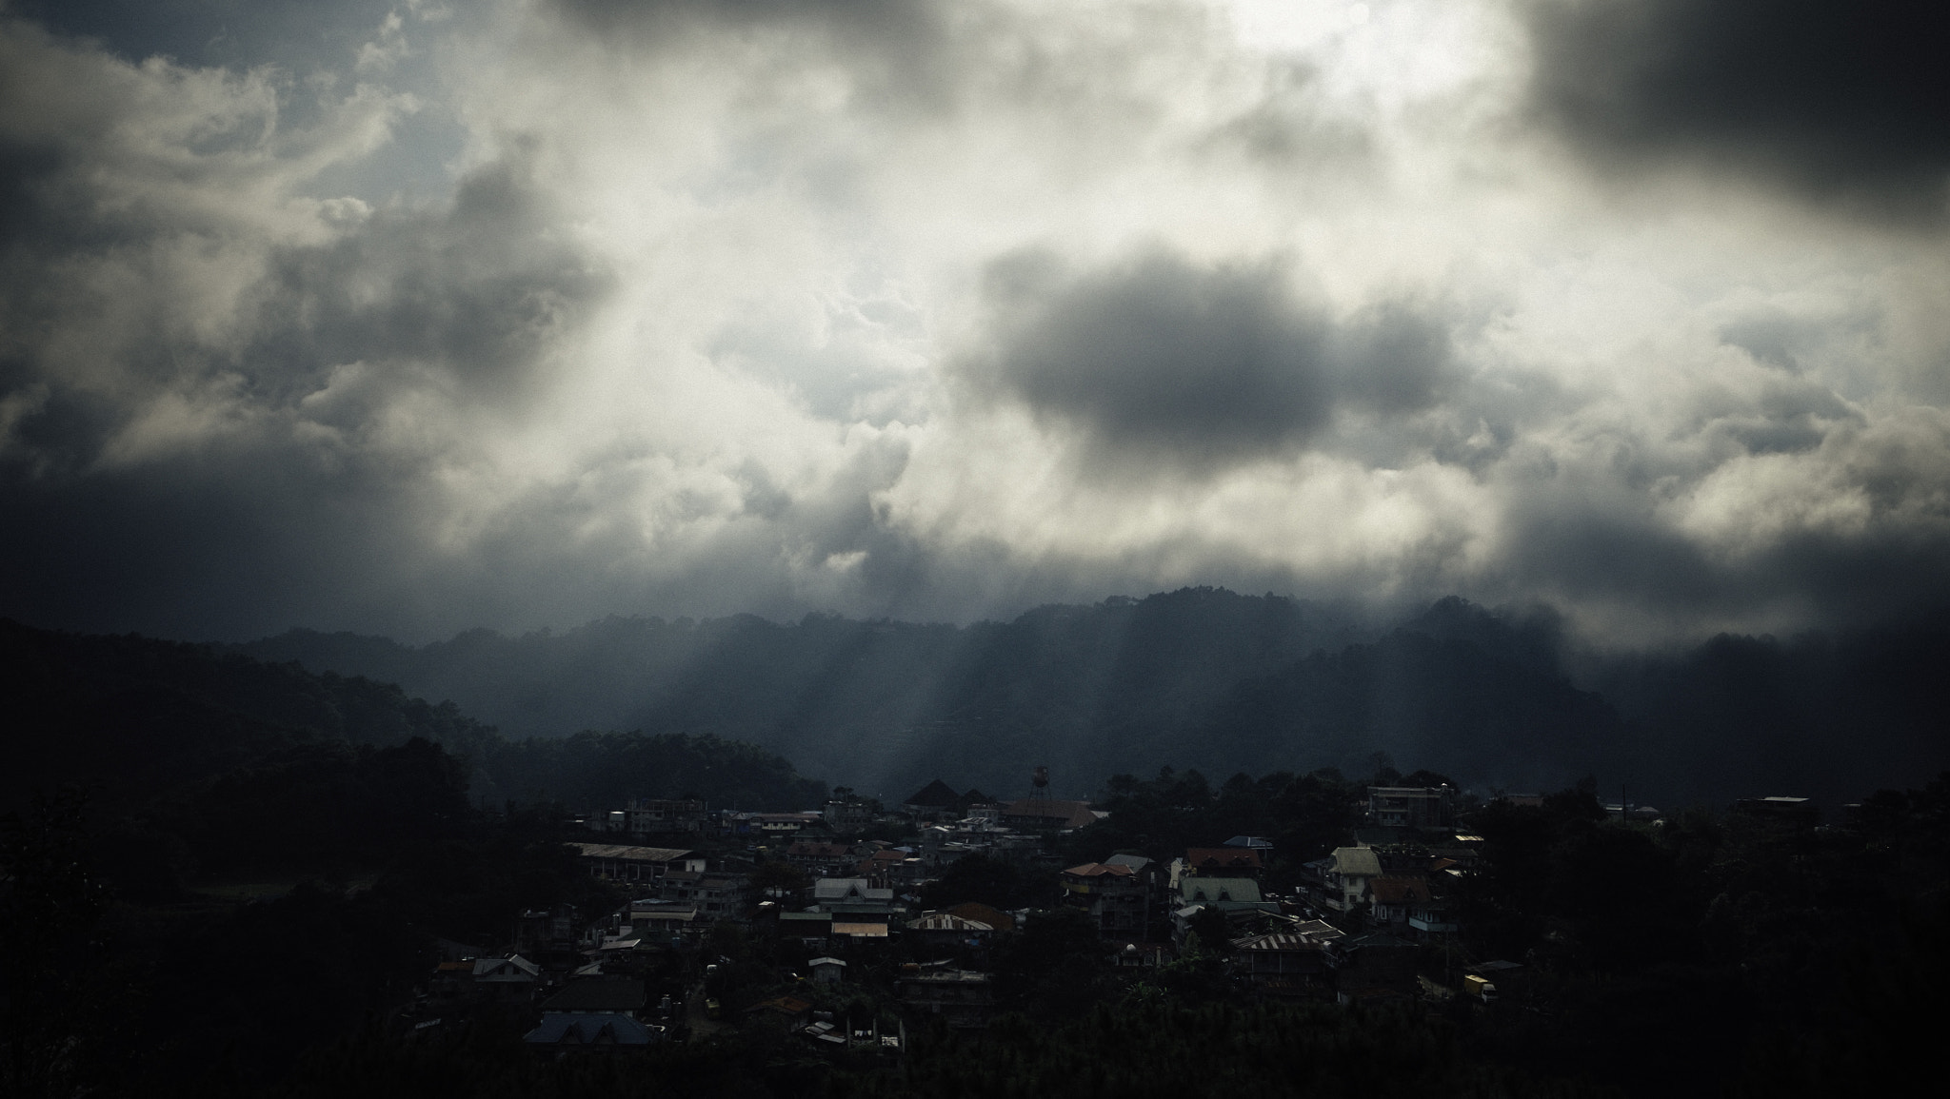
La Oración
Notes:
https://upload.wikimedia.org/wikipedia/commons/e/ee/Answered_Prayer_%28165923671%29.jpeg
Oración de clausura- Ex corde

Slide 39
Notes:
Despedidas

